Slide 1
Leren denken vanuit Christus

Slide 2
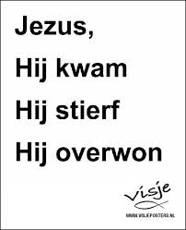
Leren denken vanuit Christus

Slide 3
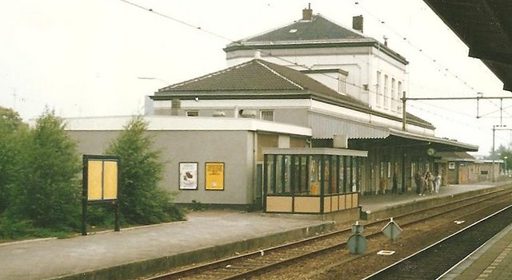
Leren denken vanuit Christus
Jezus is nooit een gepasseerd station

Slide 4
Leren denken vanuit Christus
We reizen niet via Christus
Maar uit Christus en in Christus en met Christus

Slide 5
Leren denken vanuit Christus

Slide 6
Zelfbeeld vanuit Christus
Christus is gestorven om een einde te maken aan de zonde, voor eens en altijd; en nu hij leeft, leeft hij voor God. Zo moet u ook uzelf zien: dood voor de zonde, maar in Christus Jezus levend voor God. Denk aan uzelf als levenden die uit de dood zijn opgewekt. (Rom. 6)

Slide 7
Ethiek vanuit Christus
Broeders en zusters, met een beroep op Gods barmhartigheid vraag ik u om uzelf als een levend, heilig en God welgevallig offer in zijn dienst te stellen, want dat is de ware eredienst voor u. U moet uzelf niet aanpassen aan deze wereld, maar veranderen door uw gezindheid te vernieuwen, om zo te ontdekken wat God van u wil en wat goed, volmaakt en hem welgevallig is. (Rom. 12)

Slide 8
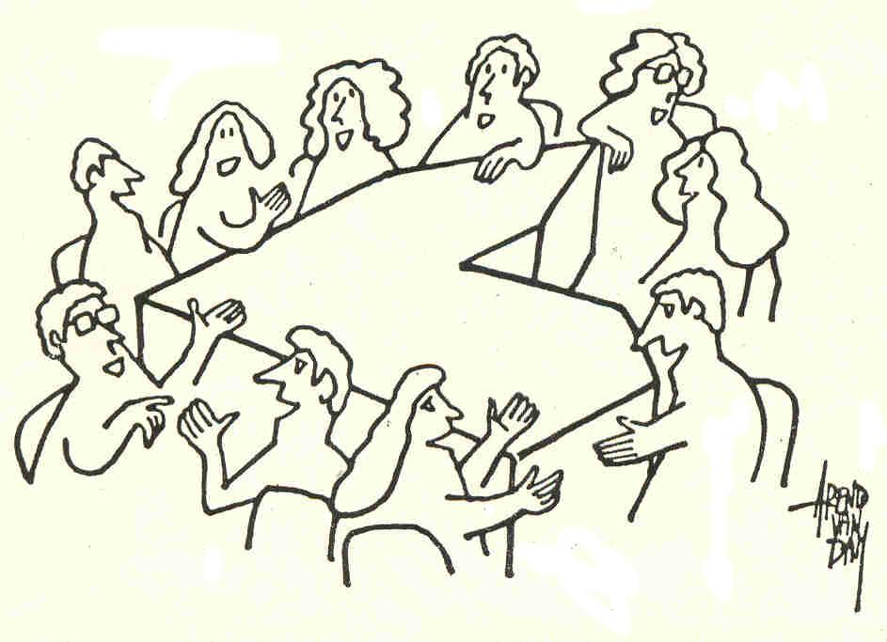
De kerk vanuit Christus
Dan is er geen sprake meer van Grieken of Joden, besnedenen of onbesnedenen, barbaren, Skythen, slaven of vrijen, maar dan is Christus alles in allen. (Kolossenzen 3)

Slide 9
De wereld vanuit Christus
Christus zit hoog boven alle hemelse vorsten en heersers, alle machten en krachten en elke naam die genoemd wordt, niet alleen in deze wereld maar ook in de toekomstige. God heeft alles aan zijn voeten gelegd en hem als hoofd over alles aangesteld, voor de kerk, die zijn lichaam is, de volheid van hem die alles in allen vervult. (Efeziërs 1)

Slide 10
De wereldgeschiedenis vanuit Christus

Slide 11
De wereldgeschiedenis vanuit Christus
Hij heeft ons in al zijn wijsheid en inzicht dit mysterie onthuld: zijn voornemen om met Christus de voltooiing van de tijd te verwezenlijken en zijn besluit om alles in de hemel en op aarde onder één hoofd bijeen te brengen, onder Christus. (Efeziërs 1)

Slide 12
Zingen vanuit Christus

Slide 13
Zingen vanuit Christus
U kennen
Uit en tot U leven
Verborgene die bij ons zijt
Voor ons begin en einde
De zin van de wereld

Slide 14
Zingen vanuit Christus
De weg, de waarheid en het leven
De zin van alle tijd
De kerk in de wereld moet vol worden van dit geheimenis

